Slide 1



Министерство науки и высшего образования Российской Федерации
Таганрогский институт имени А. П. Чехова (филиал)
ФГБОУ ВО «Ростовский государственный экономический университет (РИНХ)»
ОТЧЕТ О ДЕЯТЕЛЬНОСТИ УЧЕБНОЙ КРИМИНАЛИСТИЧЕСКОЙ ЛАБОРАТОРИИ
к.ю.н., доцент, зав.
криминалистической
лаборатории
Ю.А. Сердюкова

Slide 2

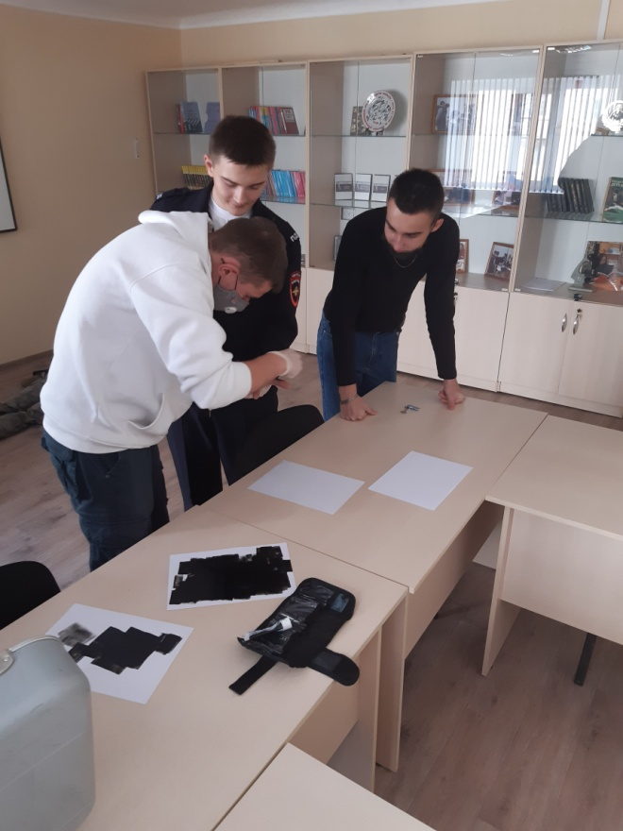
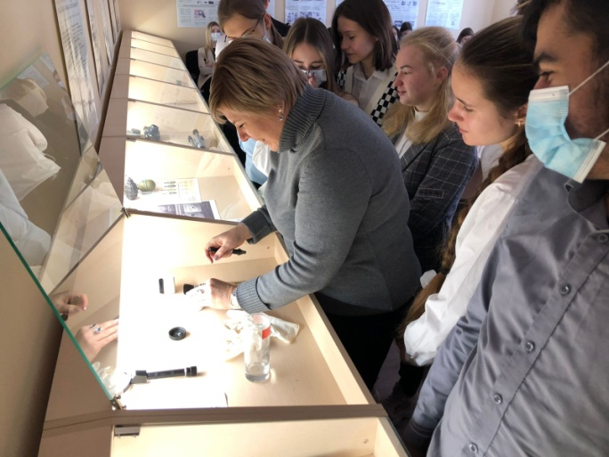
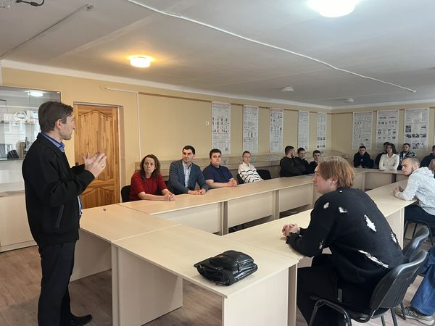
Проведение учебных занятий, направленных на расширение знаний студентов в области теоретических основ криминалистики. Проведение практикумов, направленных на формирование у студентов устойчивых навыков и умений применения криминалистических средств в процессе раскрытия, расследования и предупреждения преступлений.

Slide 3
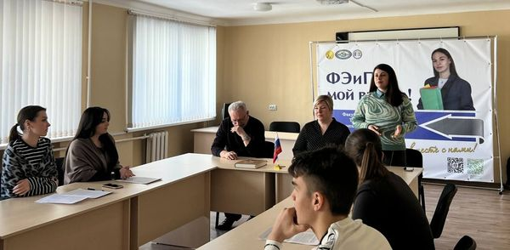
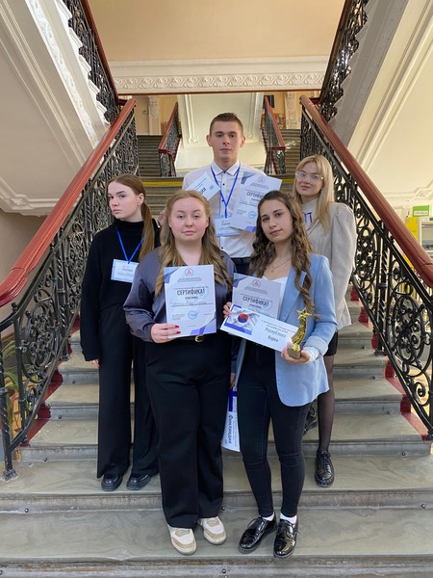
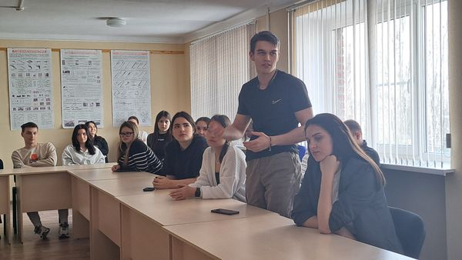
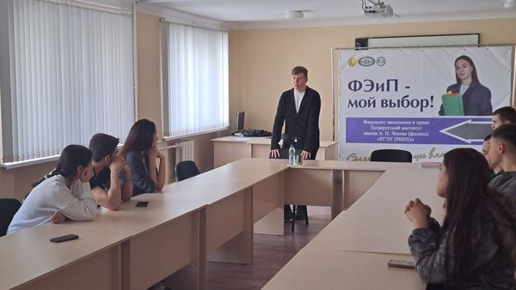
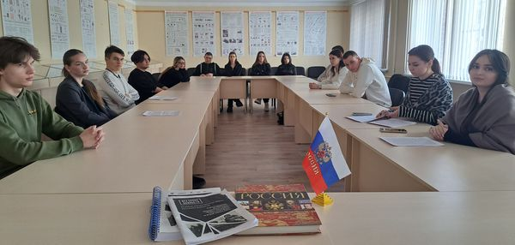
Участие в работе научных конференций, семинаров, круглых столов, проводимых вузом и другими организациями

Slide 4
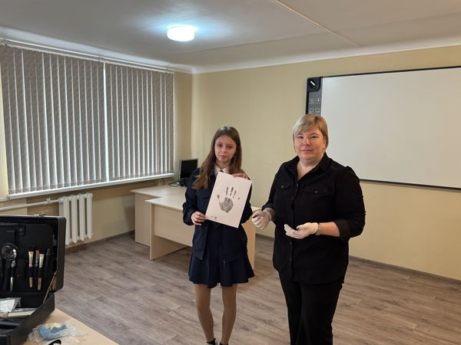
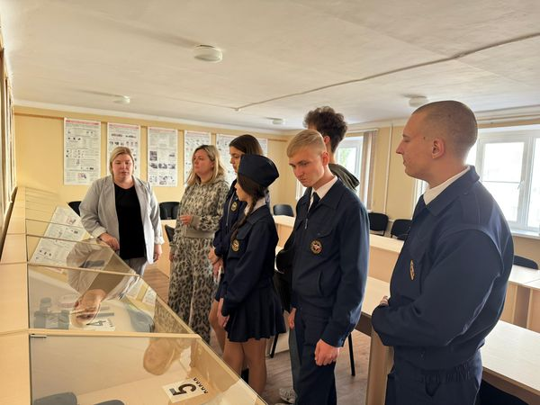
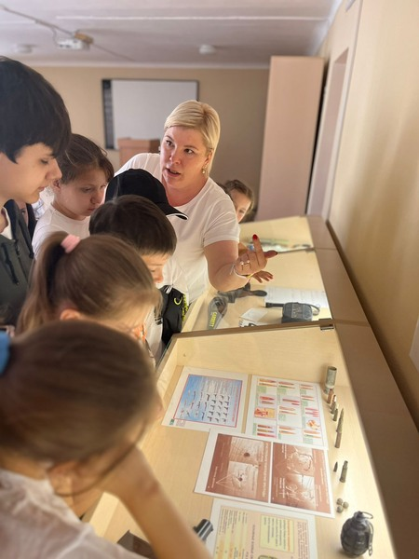
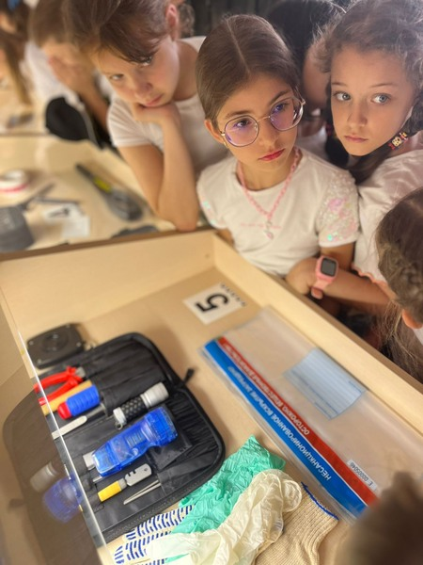
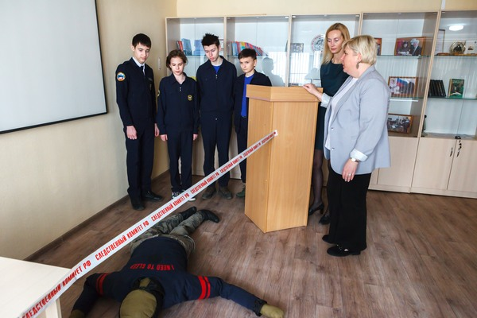
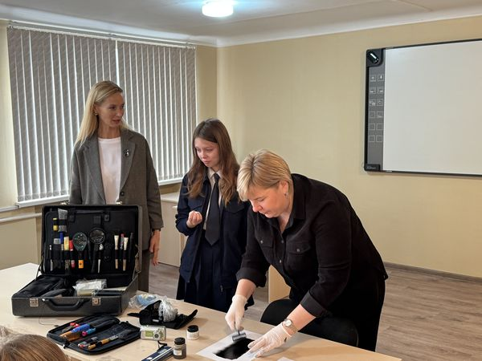
Расширение сотрудничества со школами и учебными организациями города и области.
Проведение ролевой игры «По просторам криминалистики», направленной на профориентационную работу, на базе школ города.

Slide 5
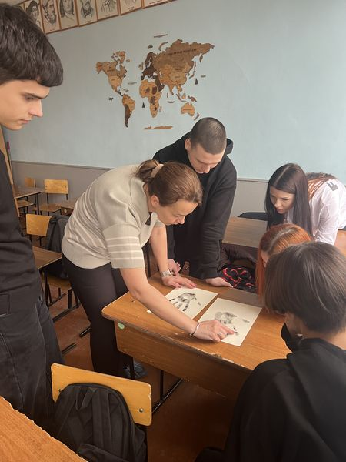
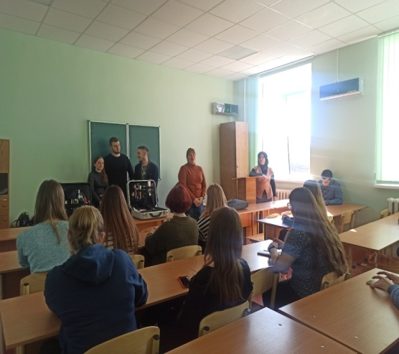
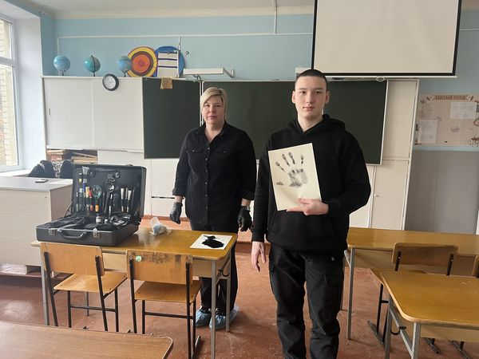
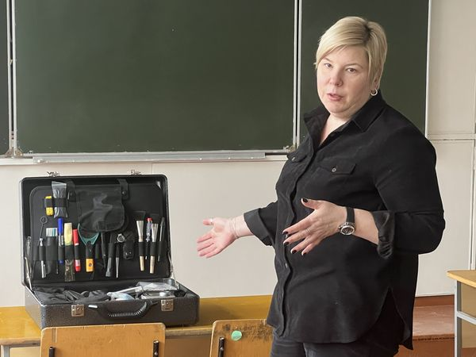
Организация выездных мастер классов с проведением дактилоскопической экспертизы при участии студентов и преподавателей с целью расширения сотрудничества со школами города и области.

Slide 6
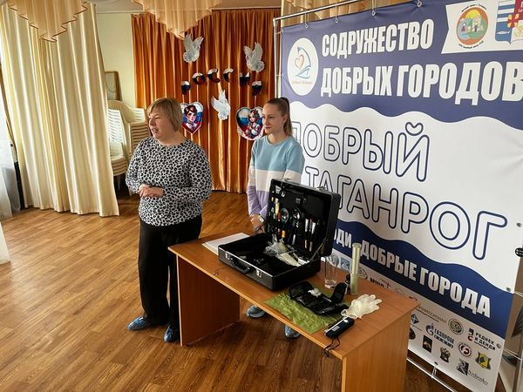
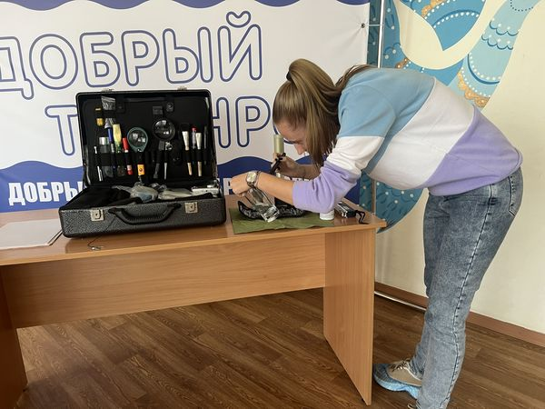
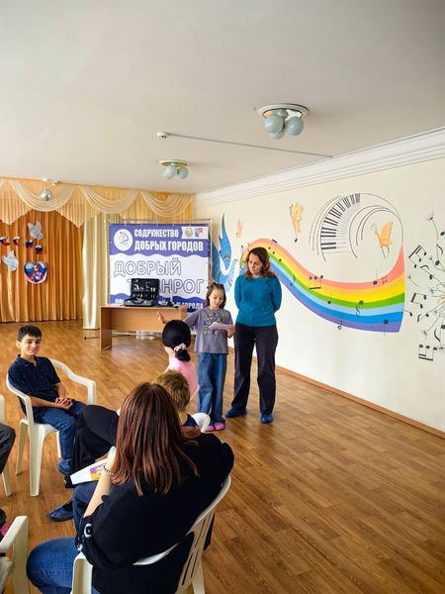
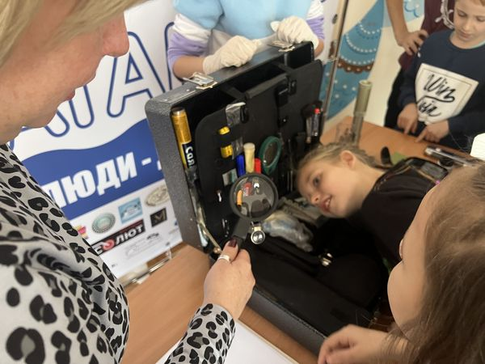
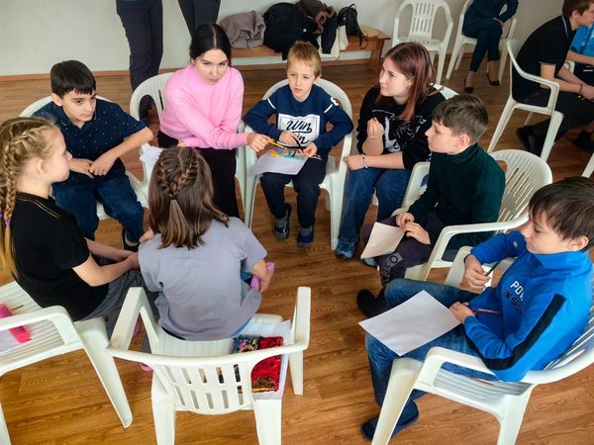
Реализация социально-гуманитарного проекта
«Дни правового просвещения в Ростовской области»

Slide 7
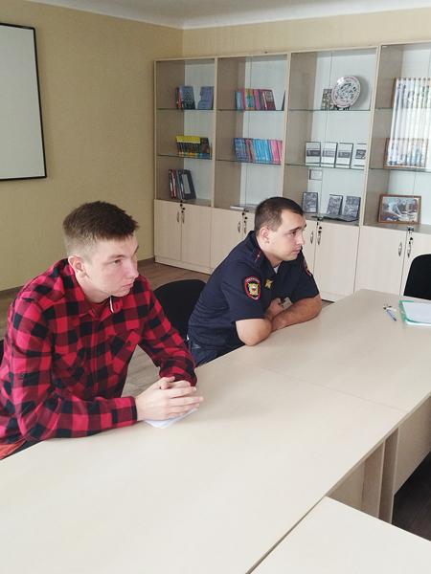
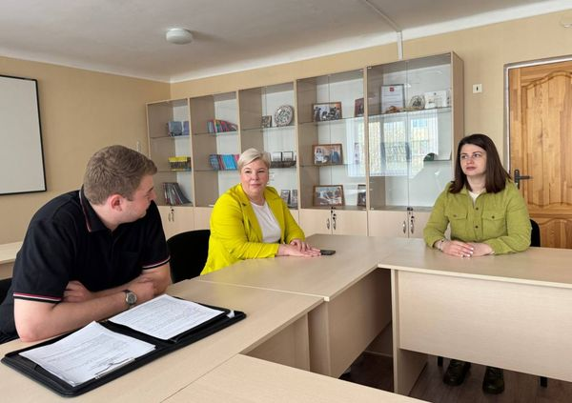
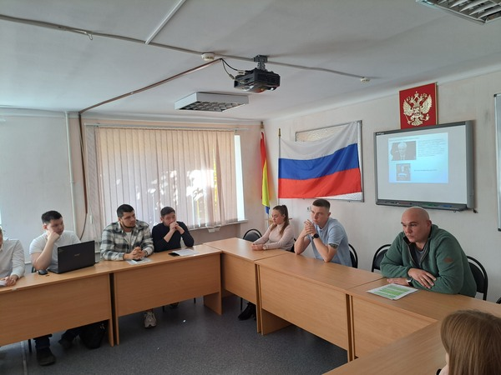
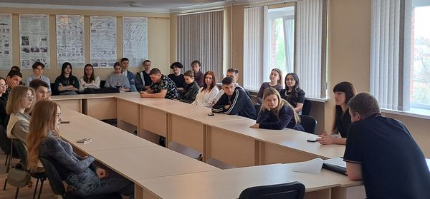
Проведение встреч и круглых столов с участием сотрудников правоохранительных органов для углубления практических навыков студентов

Slide 8
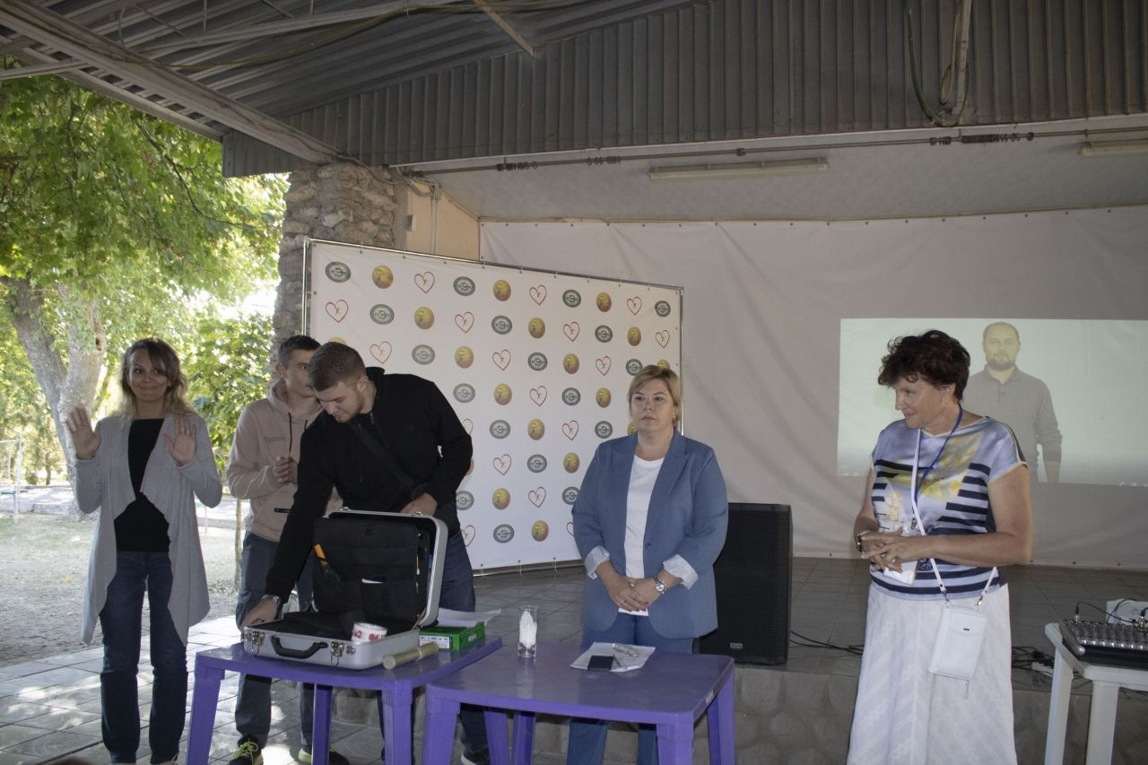
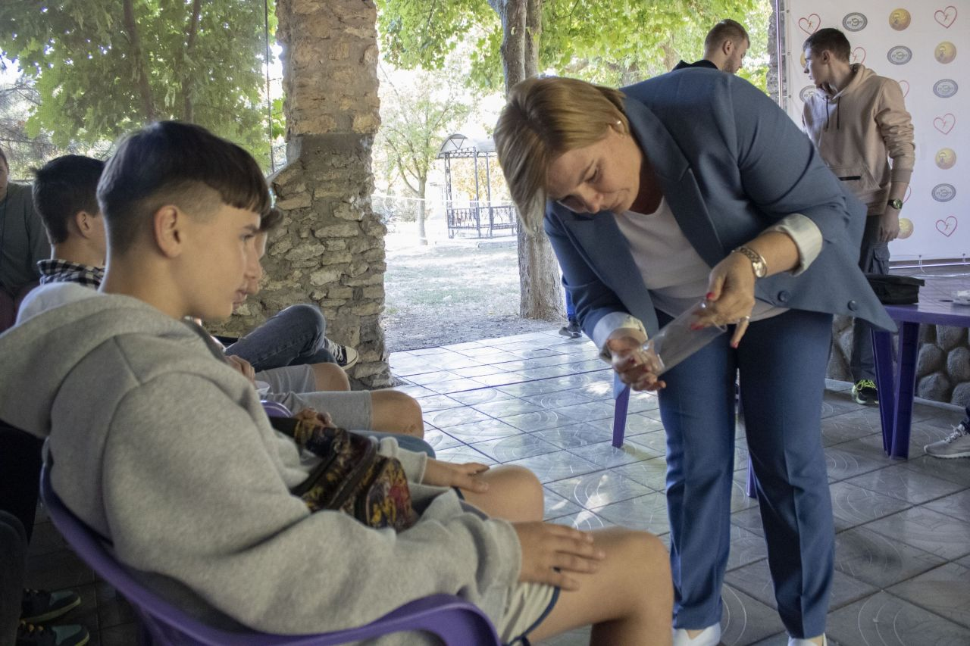
Участие в работе университетской смены для детей ДНР на площадке СОЛ «Ивушка»

Slide 9
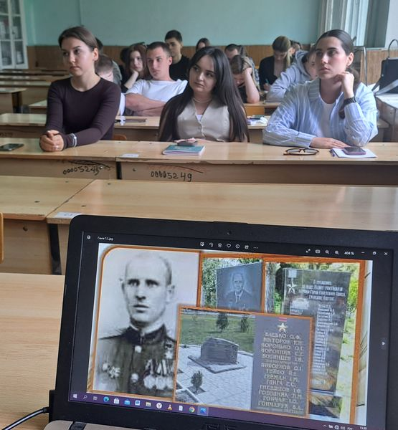
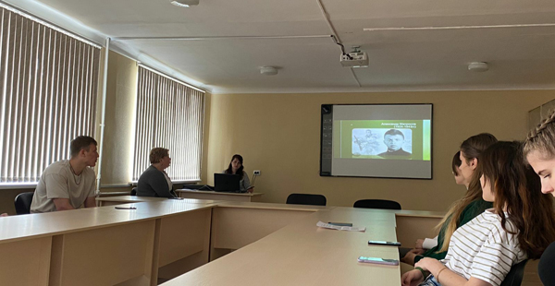

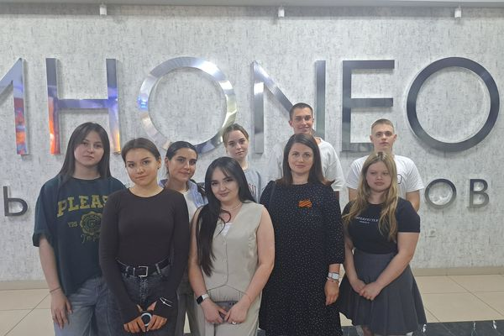
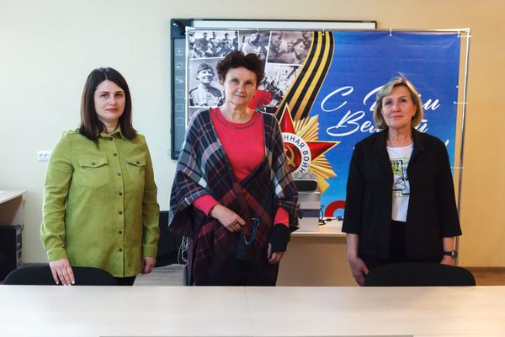
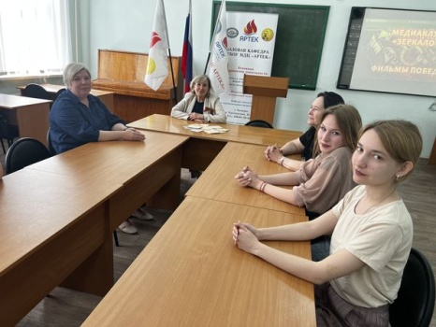
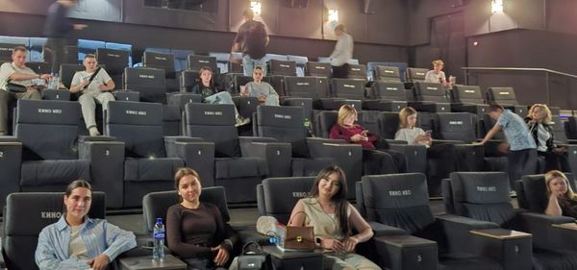
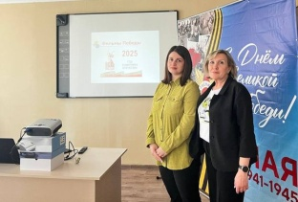
Проведение занятий киноклуба, направленных на расширение профессиональных знаний, а также повышение правовой культуры студентов

Slide 10
ПЕРПЕКТИВЫ РАЗВИТИЯ
УЧЕБНОЙ КРИМИНАЛИСТИЧЕСКОЙ ЛАБОРАТОРИИ
- Внедрение полученного опыта в научные исследования;
- Организация клуба «юный криминалист», для школьников города и области;
- Проведение научных и методических семинаров с участием студентов и преподавателей;
- В рамках профориентационной работы, организация выездной работы с районами ростовской области.

Slide 11
Спасибо за внимание!

